Slide 1
Pandas 数据分析入门

Slide 2
掌握在Pandas中计算常用统计量的方法
熟练使用pandas进行简单排序、分组、聚合等计算

Slide 3
计算常用统计值
常用排序方法
简单数据分析练习

Slide 4
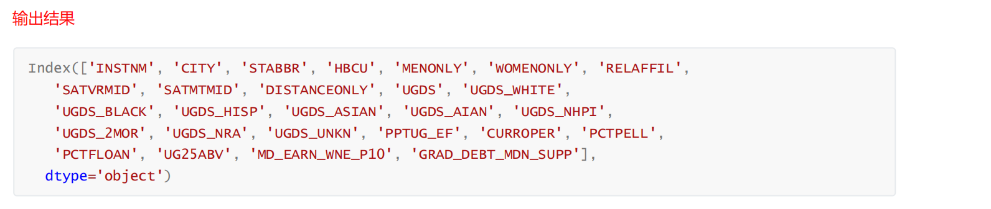
1 计算常用统计值
1.1 最大值，最小值，平均值，分位数，方差
加载数据
college = pd.read_csv('data/college.csv')
college.head()
查看数据字段说明
college.columns

Slide 5
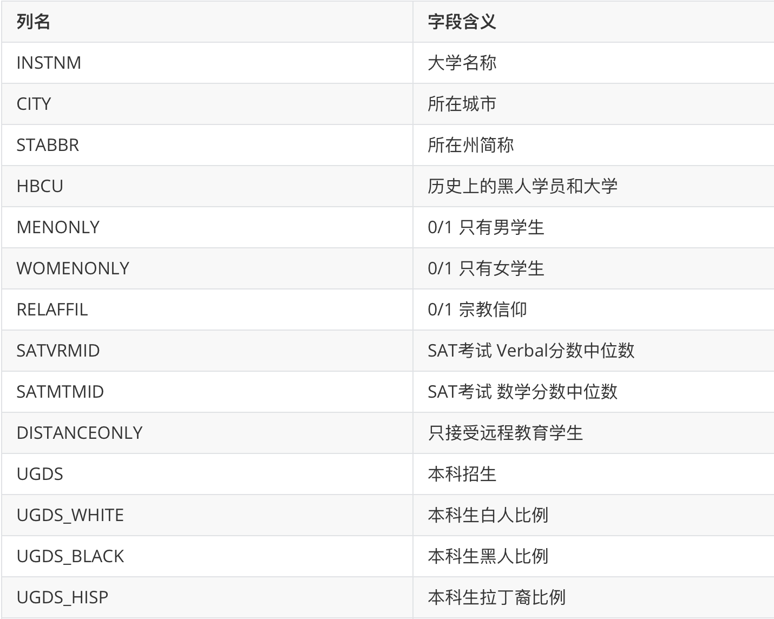
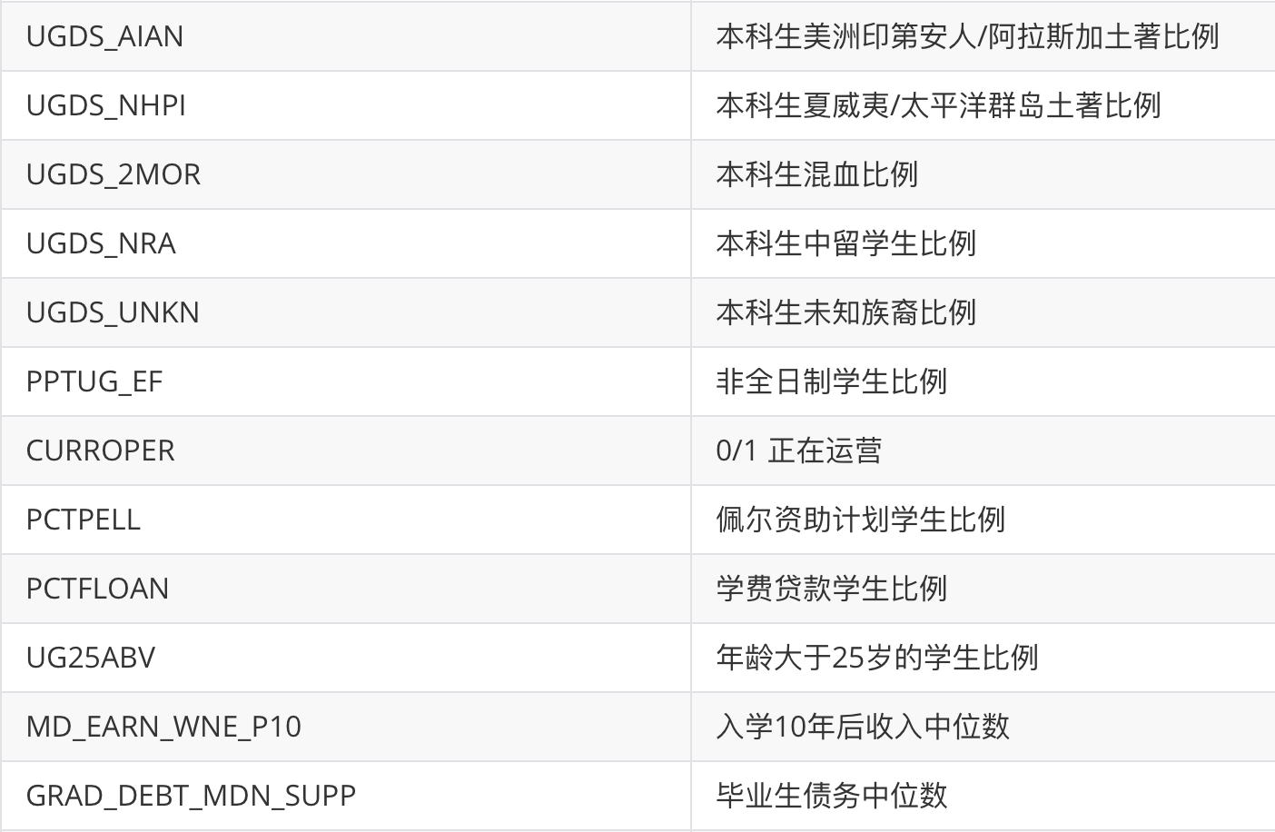
1 计算常用统计值
1.1 最大值，最小值，平均值，分位数，方差

Slide 6
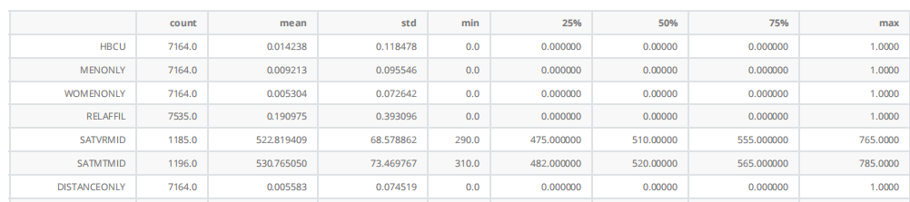
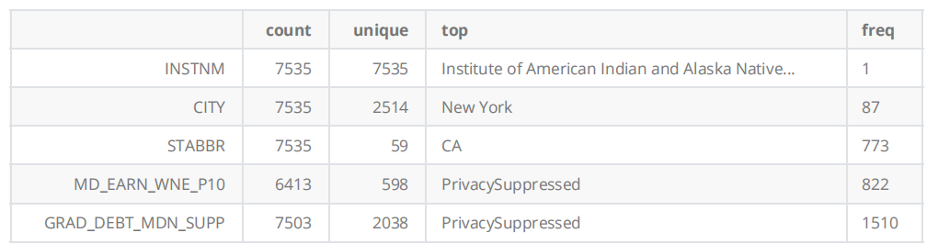
1 计算常用统计值
1.1 最大值，最小值，平均值，分位数，方差
查看数据行列数
college.shape
统计数值列，并进行转置
college.describe().T
统计对象和类型列
pandas 基于 numpy，numpy支持的数据类型，pandas都支持
np.object 字符串类型
pd.Categorical 类别类型
import numpy as np
college.describe(include=[np.object, pd.Categorical]).T

Slide 7
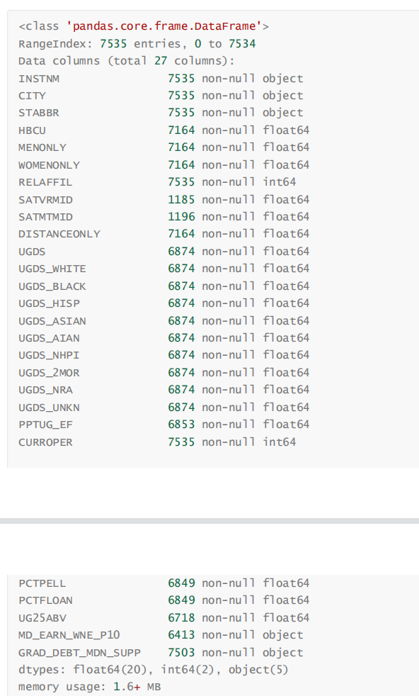
1 计算常用统计值
1.2 info方法
通过info 方法了解不同字段的条目数量，数据类型，是否缺失及内存占用情况
college.info()

Slide 8
计算常用统计值
常用排序方法
简单数据分析练习

Slide 9
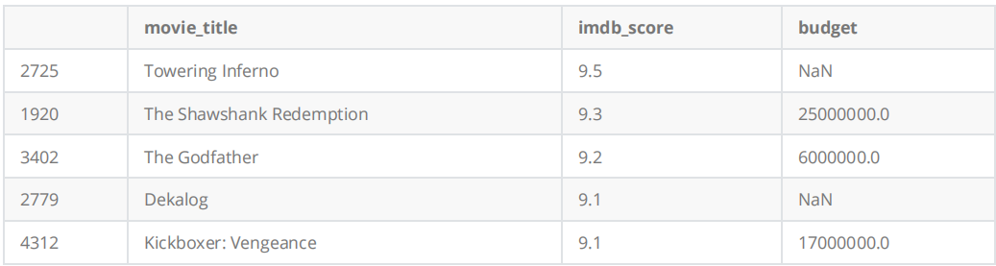
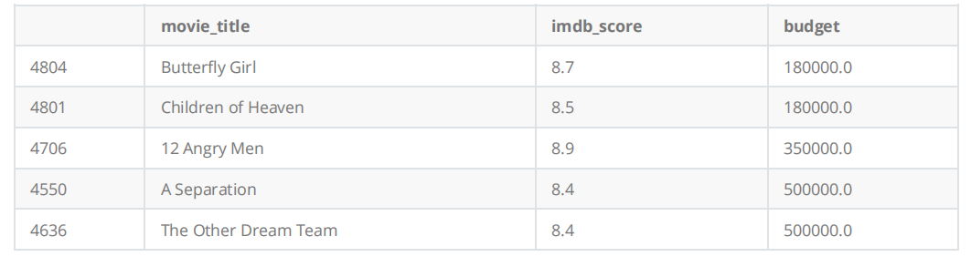
2 常用排序方法
2.1 从最大的N个值中选取最小值——找到小成本高口碑电影
思路：从最大的N个值中选取最小值
# 加载数据
movie = pd.read_csv('data/movie.csv')
movie2 = movie[['movie_title', 'imdb_score', 'budget']]
movie2.head()
用nlargest方法，选出imdb_score分数最高的100个
movie2.nlargest(100, 'imdb_score').head()
使用nsmallest方法再从中挑出预算最小的五部
movie2.nlargest(100, 'imdb_score').nsmallest(5, 'budget')

Slide 10
2 常用排序方法
2.2 找到每年imdb评分最高的电影
sort_values 按照年排序，ascending 升序排列
movie2 = movie[['movie_title', 'title_year', 'imdb_score']]
movie2.sort_values('title_year', ascending=False).head()
同时对'title_year','imdb_score' 两列进行排序
movie3 = movie2.sort_values(['title_year','imdb_score'], ascending=False)
movie3.head()
用drop_duplicates去重，只保留每年的第一条数据
movie_top_year = movie3.drop_duplicates(subset='title_year')
movie_top_year.head()

Slide 11
2 常用排序方法
2.3 提取出每年，每种电影分级中预算少的电影
多列排序时，ascending 参数传入一个列表，排序一一对应
movie4 = movie[['movie_title', 'title_year', 'content_rating', 'budget']]
# 多列排序，ascending=[False, False, True] 降序，降序，升序
movie4_sorted = movie4.sort_values(['title_year', 'content_rating', 'budget'], ascending=[False, False, True])
# 去重，删除'title_year', 'content_rating'相同的数据
movie4_sorted.drop_duplicates(subset=['title_year', 'content_rating']).head(10)

Slide 12
计算常用统计值
常用排序方法
简单数据分析练习

Slide 13
3 简单数据分析练习
3.1 加载数据&预处理
载入数据
import pandas as pd
house_data = pd.read_csv('data/LJdata.csv’)
把列名替换成英文
#查看原始列名
house_data.columns
house_data.columns = ['district', 'address', 'title', 'house_type', 'area', 'price', 'floor', 'build_time', 'direction', 'update_time', 'view_num', 'extra_info', 'link']

Slide 14
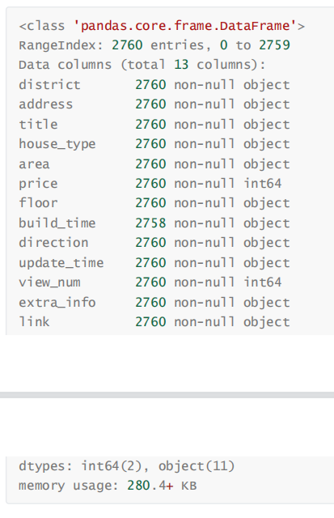
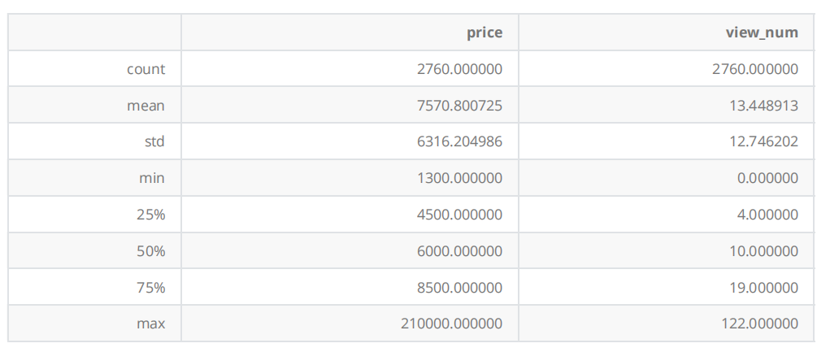
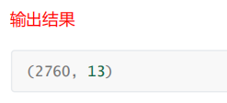
3 简单数据分析练习
3.2 查看数据
查看数据前5行
house_data.head()
查看列数据分布
house_data.info()
查看列统计指标
house_data.describe()
查看数据形状
house_data.shape

Slide 15
3 简单数据分析练习
3.3 简单数据分析
找到租金最低，和租金最高的房子
house_data.loc[house_data['price']==210000]
house_data.loc[house_data['price']==1300]
house_data[house_data['price']==house_data['price'].min()]
house_data[house_data['price']==house_data['price'].max()]
sort_values按照值排序 参数by 传入列名 参数 ascending（升序）
house_data.sort_values(by='price').head(1)
house_data.sort_values(by='price').tail(1)

Slide 16
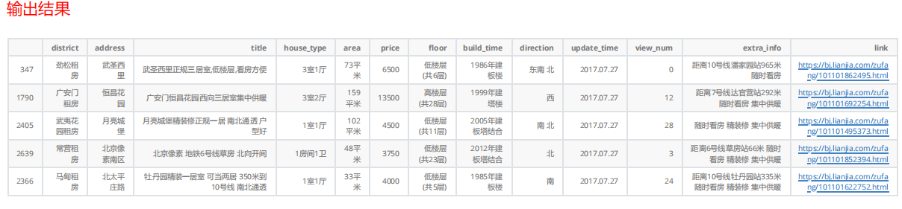
3 简单数据分析练习
3.3 简单数据分析
找到最近新上的10套房源
house_data.sort_values(by='update_time', ascending=False).head()

Slide 17
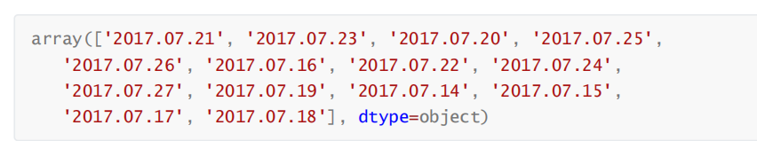
3 简单数据分析练习
3.3 简单数据分析
查看所有更新时间
house_data['update_time'].unique()

Slide 18
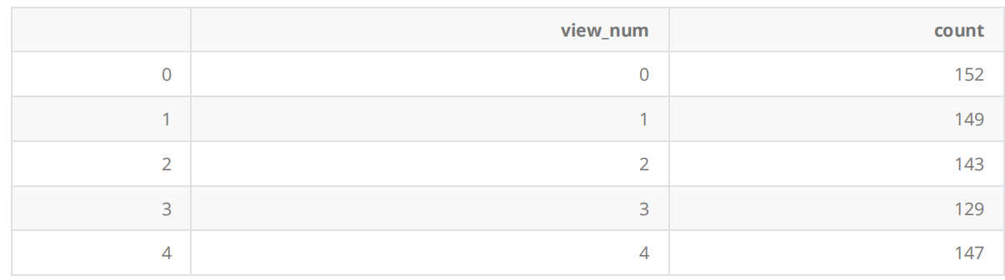
3 简单数据分析练习
3.3 简单数据分析
看房人数
house_data['view_num'].mean() #平均值
house_data['view_num'].median() #中位数
不同看房人数的房源数量，as_index = False 分组字段不作为行索引（默认为True)
tmp_df = house_data.groupby('view_num',as_index=False)['district'].count()
tmp_df.columns = ['view_num', 'count']
tmp_df.head()

Slide 19
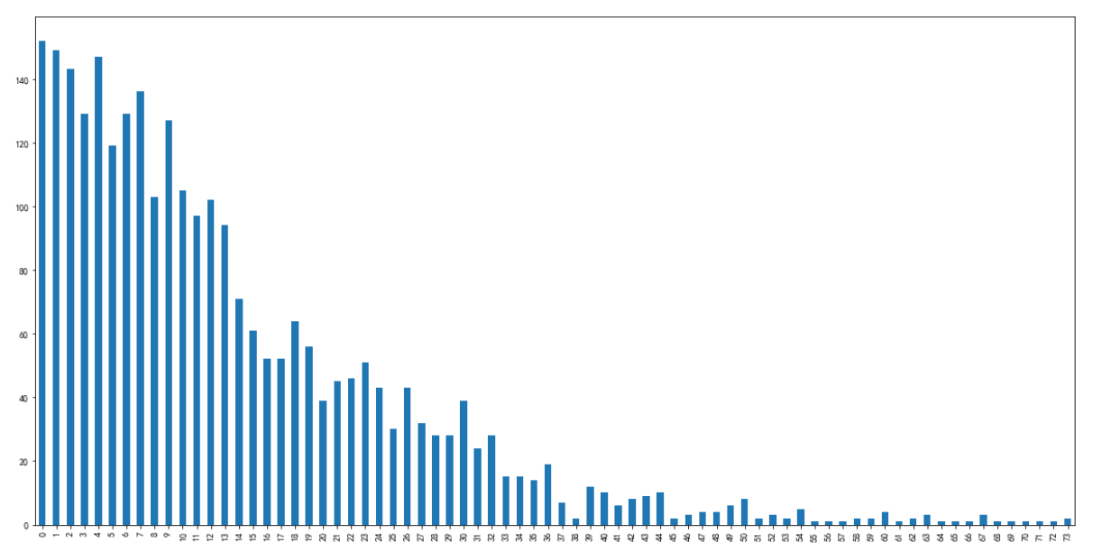
3 简单数据分析练习
3.3 简单数据分析
画图 %matplotlib inline 功能是在jupyter notebook中内嵌绘图，并且可以省略掉 plt.show()
import matplotlib.pyplot as plt
%matplotlib inline
tmp_df['count'].plot(kind='bar',figsize=(20,10))

Slide 20
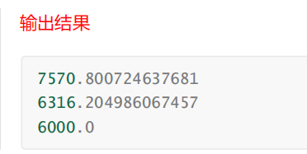
3 简单数据分析练习
3.3 简单数据分析
房租价格的分布
print(house_data['price'].mean()) #平均值
print(house_data['price'].std()) #标准差
print(house_data['price'].median()) #中位数

Slide 21
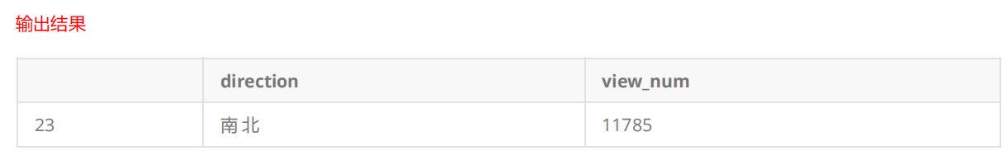
3 简单数据分析练习
3.3 简单数据分析
看房人数最多的朝向
popular_direction = house_data.groupby('direction',as_index=False)[['view_num']].sum()
popular_direction[popular_direction['view_num']==popular_direction['view_num'].max()]

Slide 22
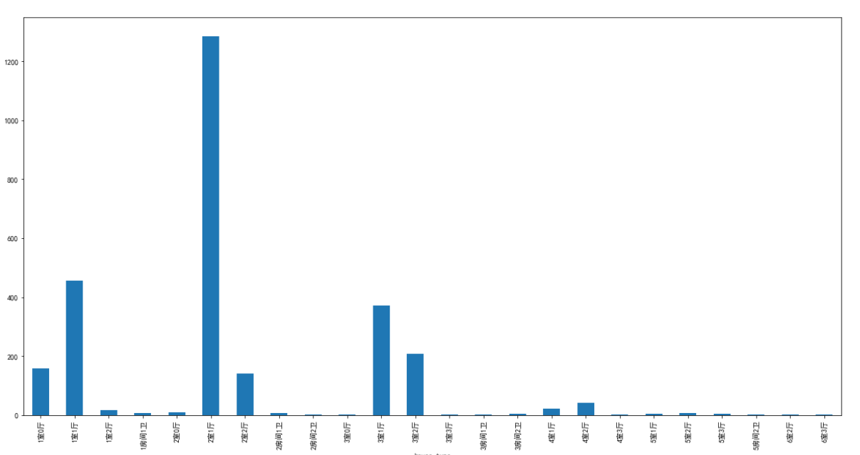
3 简单数据分析练习
3.3 简单数据分析
房型分布情况
house_type_dis = house_data.groupby(['house_type']).count()
%matplotlib inline
house_type_dis['district'].plot(kind='bar') #柱状图
# 支持中文,一次性
plt.rcParams['font.sans-serif'] = ['SimHei'] # 用来正常显示中文标签
plt.rcParams['axes.unicode_minus'] = False # 用来正常显示负号

Slide 23

3 简单数据分析练习
3.3 简单数据分析
# 支持中文,永久修改
import matplotlib
print(matplotlib.matplotlib_fname())
D:\anaconda3\lib\site-packages\matplotlib\mpl-data\matplotlibrc
#axes.unicode_minus: False True改成False解决负号不显示问题
将下载的SimHei.ttf放入D:\anaconda3\lib\site-packages\matplotlib\mpl-data\fonts\ttf中
然后在C:\Users下查看有没有matplotlib的缓存文件，有的话删除,然后重启jupyter notebook

Slide 24
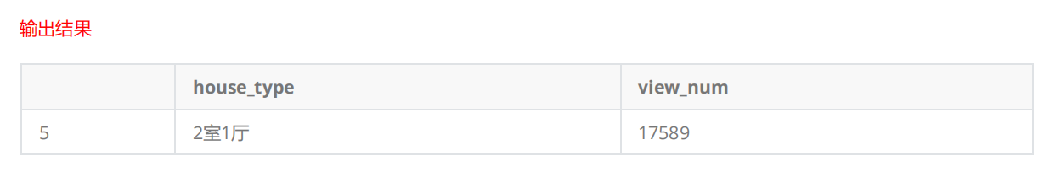
3 简单数据分析练习
3.3 简单数据分析
最受欢迎的房型
tmp = house_data.groupby('house_type',as_index=False).agg({'view_num':'sum'})
tmp[tmp['view_num']==tmp['view_num'].max()]

Slide 25
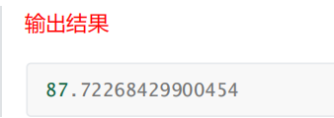
3 简单数据分析练习
3.3 简单数据分析
房子的平均租房价格 （元/平米）
house_data.loc[:,'price_per_m2'] = house_data['price']/house_data['area']
house_data['price_per_m2'].mean()

Slide 26
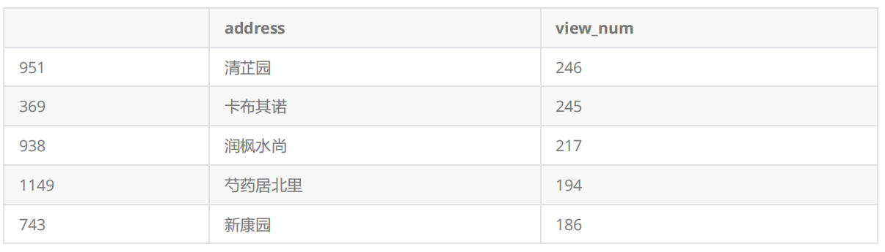
3 简单数据分析练习
3.3 简单数据分析
热门小区
address_df = house_data[['address','view_num']].groupby(['address'],as_index=False).sum()
address_df.sort_values(by='view_num', ascending=False).head()

Slide 27
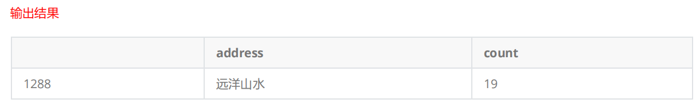
3 简单数据分析练习
3.3 简单数据分析
出租房源最多的小区
tmp_df2 = house_data[['address','view_num']].groupby(['address'],as_index=False).count()
tmp_df2.columns = ['address','count']
tmp_df2.nlargest(columns='count', n=1)

Slide 28
掌握在Pandas中计算常用统计量的方法
  info 了解不同字段的条目数量，数据类型，是否缺失及内存占用情况
  describe 计算数值类型数据的常用统计量
熟练使用pandas进行简单排序、分组、聚合等计算
  nlargest 返回指定字段的前n个最大值
  nsmallest 返回指定字段的前n个最小值
  sort_values 指定字段，按值排序
  groupby 按字段分组
  agg 分组之后聚合

